Slide 1
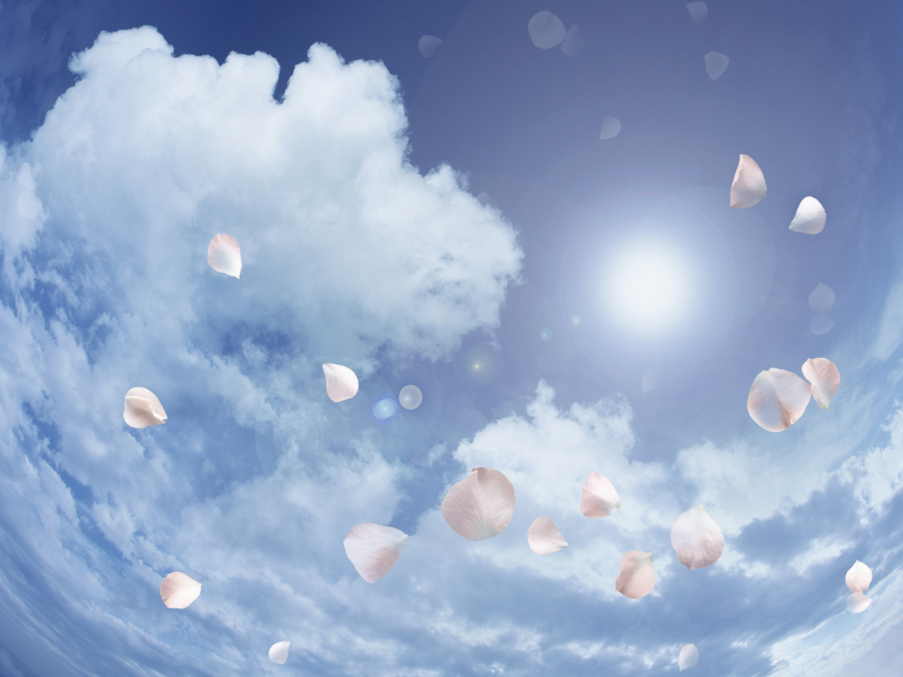
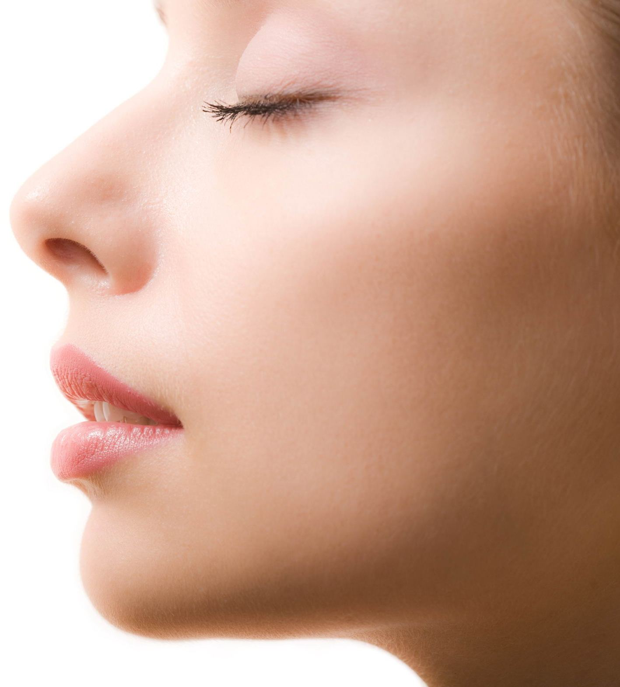
АРОМАТЫ
в нашей жизни
Учитель МБОУ «Школа № 154 для обучающихся с ограниченными возможностями здоровья» г. Перми Карпова Ольга Николаевна

Slide 2
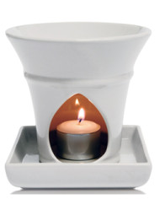
Быть в дружбе с хорошим настроением мне помогают эфирные масла. Они могут творить чудеса. Воздействуя на обонятельном уровне, ароматы активно влияют на эмоции и психологическое состояние, позволяют не только корректировать настроение и работоспособность, но и помогут преодолеть стрессы, депрессивные расстройства, сложные психологические проблемы и комплексы.

Slide 3
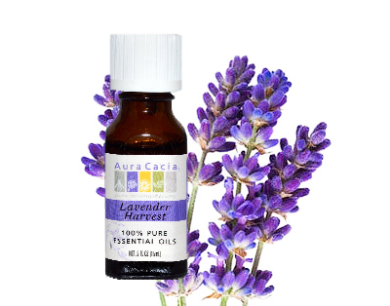
Вот эти свойства эфирных масел и побудили меня приобрести аромалампу после посещения процедур ароматерапии в санатории города Анапы в далеком 2000 году. Там я и купила свою первую аромалампу для домашних сеансов. Что советую сделать и Вам!
Сегодня не нужно прикладывать много усилий, чтобы найти эфирные масла – они продаются в каждой аптеке. Аромат для себя можно выбрать любой, это зависит только от цели, которой Вы желаете добиться.

Slide 4
Избавиться от раздражения и усталости Вам помогут эфирные масла жасмина, ромашки, майорана, розы, пальмарозы, иланг-иланга и розмарина.
Справиться с эмоциональной неуверенностью, агрессией, депрессией и страхом – жасмин, роза и жожорба.
Смесь из душистых масел апельсина, герани, можжевельника и лаванды положительно влияет на мышление, создает ровное, спокойное настроение, помогает активизировать резервные силы организма, что в профессии педагога очень важно.

Slide 5
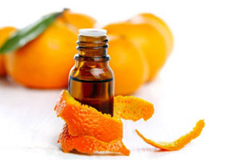
Если же Вас валит с ног усталость, победит её Вам помогут ароматы апельсина, розы, кипариса, мелиссы, сандала и лаванды. Эти же чудо – помощники снимут эмоциональное и умственное напряжение и восстановят силы.
Чувство одиночества, непонимания, неполноценности, унесут прочь запахи мяты, лавра, фенхеля и кориандра.

Slide 6
Нормализовать сон и проснуться на утро бодрыми и готовыми вновь «дарить доброе, мудрое, вечное» Вам помогут эфирные масла нероли, ромашки, пихты, лаванды, аниса, бергамота и шалфея. Они не просто обладают необходимыми успокаивающими свойствами, но и позволяют гармонизировать нервную деятельность, способствуют стабилизации эмоционального фона, продуктивному выходу из стресса, снимают беспокойство, раздражение, навязчивые состояния. Даря ощущение комфорта, они помогают справиться с проблемами, которые вылились в бессонницу.

